Slide 1
오라클 설치
1

Slide 2
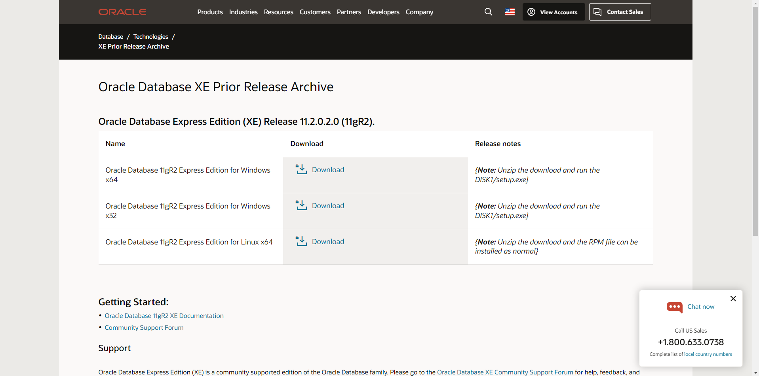
1. Oracle 설치
https://www.oracle.com/database/technologies/xe-prior-release-downloads.html 주소로 이동하여 사양에 맞게 다운로드

Slide 3
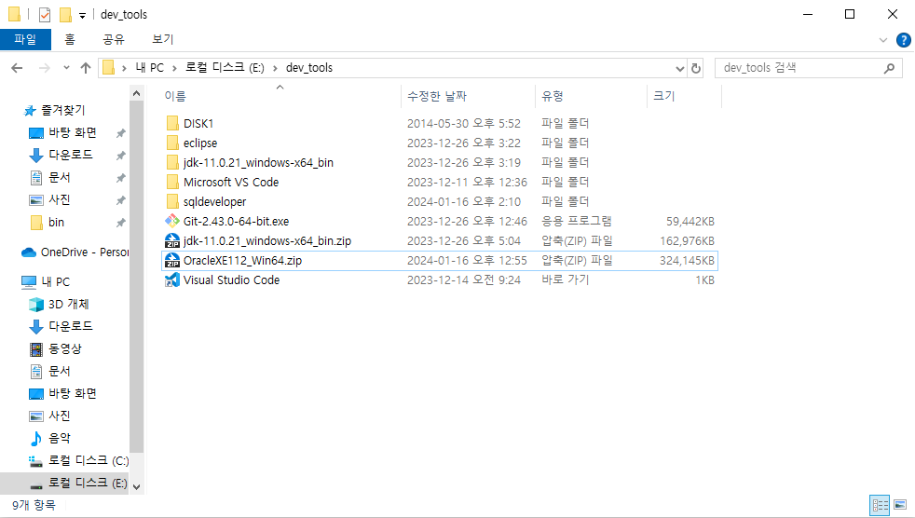
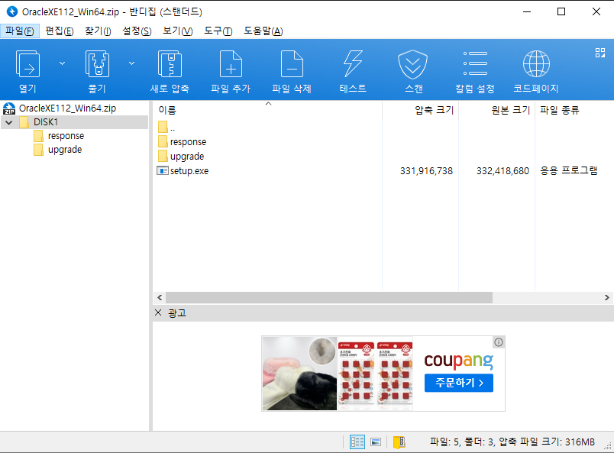
2. 오라클 압축풀기
dev_tools 폴더에 다운로드한다.(없다면 만듬)
OracleXe112 압축을 푼다(DISK1로 나옴)

Slide 4
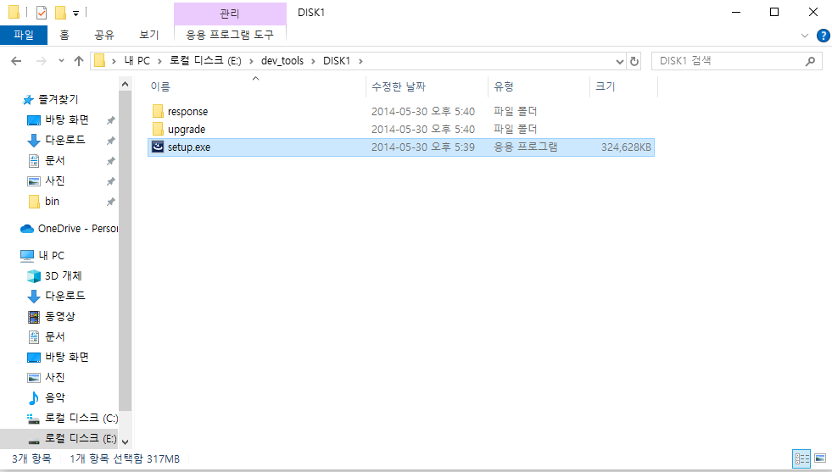
3. Setup 설치
Set up.exe를 더블클릭해 다운로드받는다
*******주의
아이디는 system 고정
비밀번호는 1234 지정
( 잊어버릴시 찾기 힘듬)

Slide 5
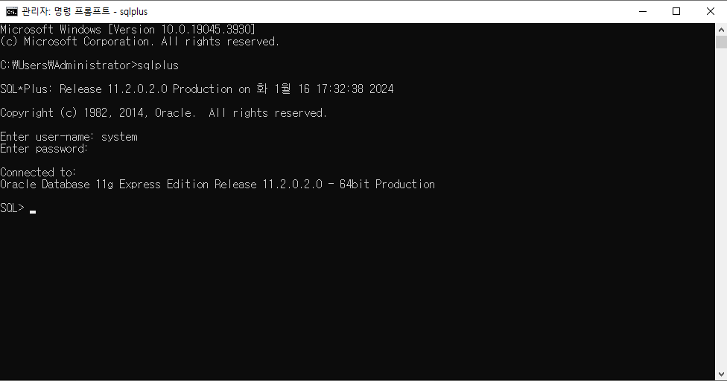
4. 설치 확인
Cmd를 사용하여 확인
Sqlplus
User-name : system passward : 1234 (비밀번호안보임)

Slide 6
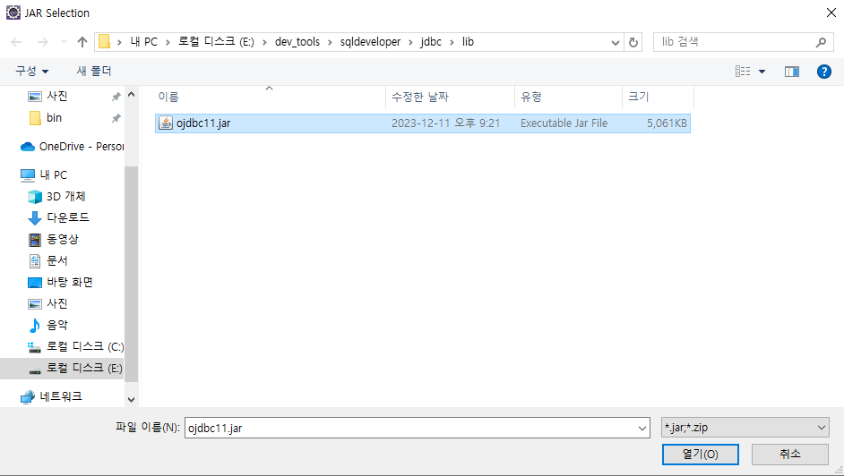
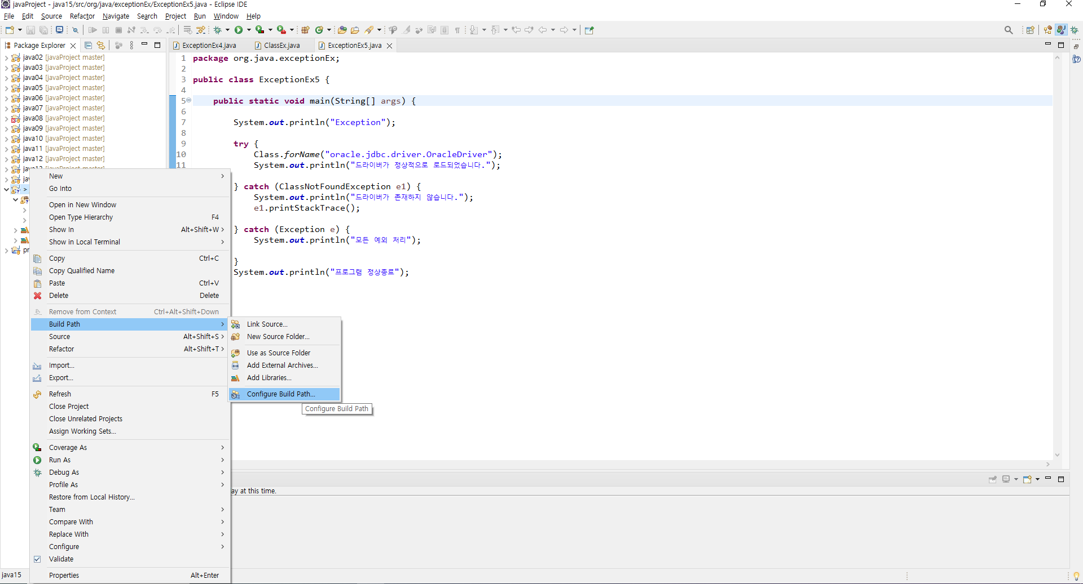
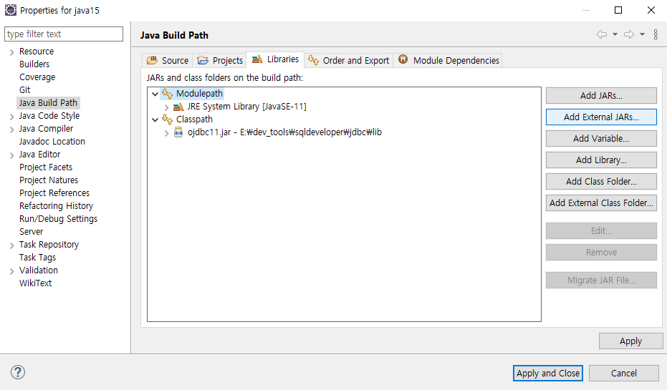
5. Eclipse 설치 확인

Slide 7
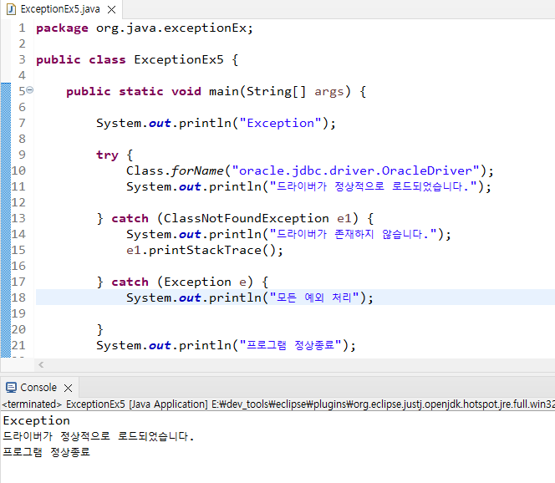
6. 작동 확인
Exception 이 없다면 완료

Slide 8
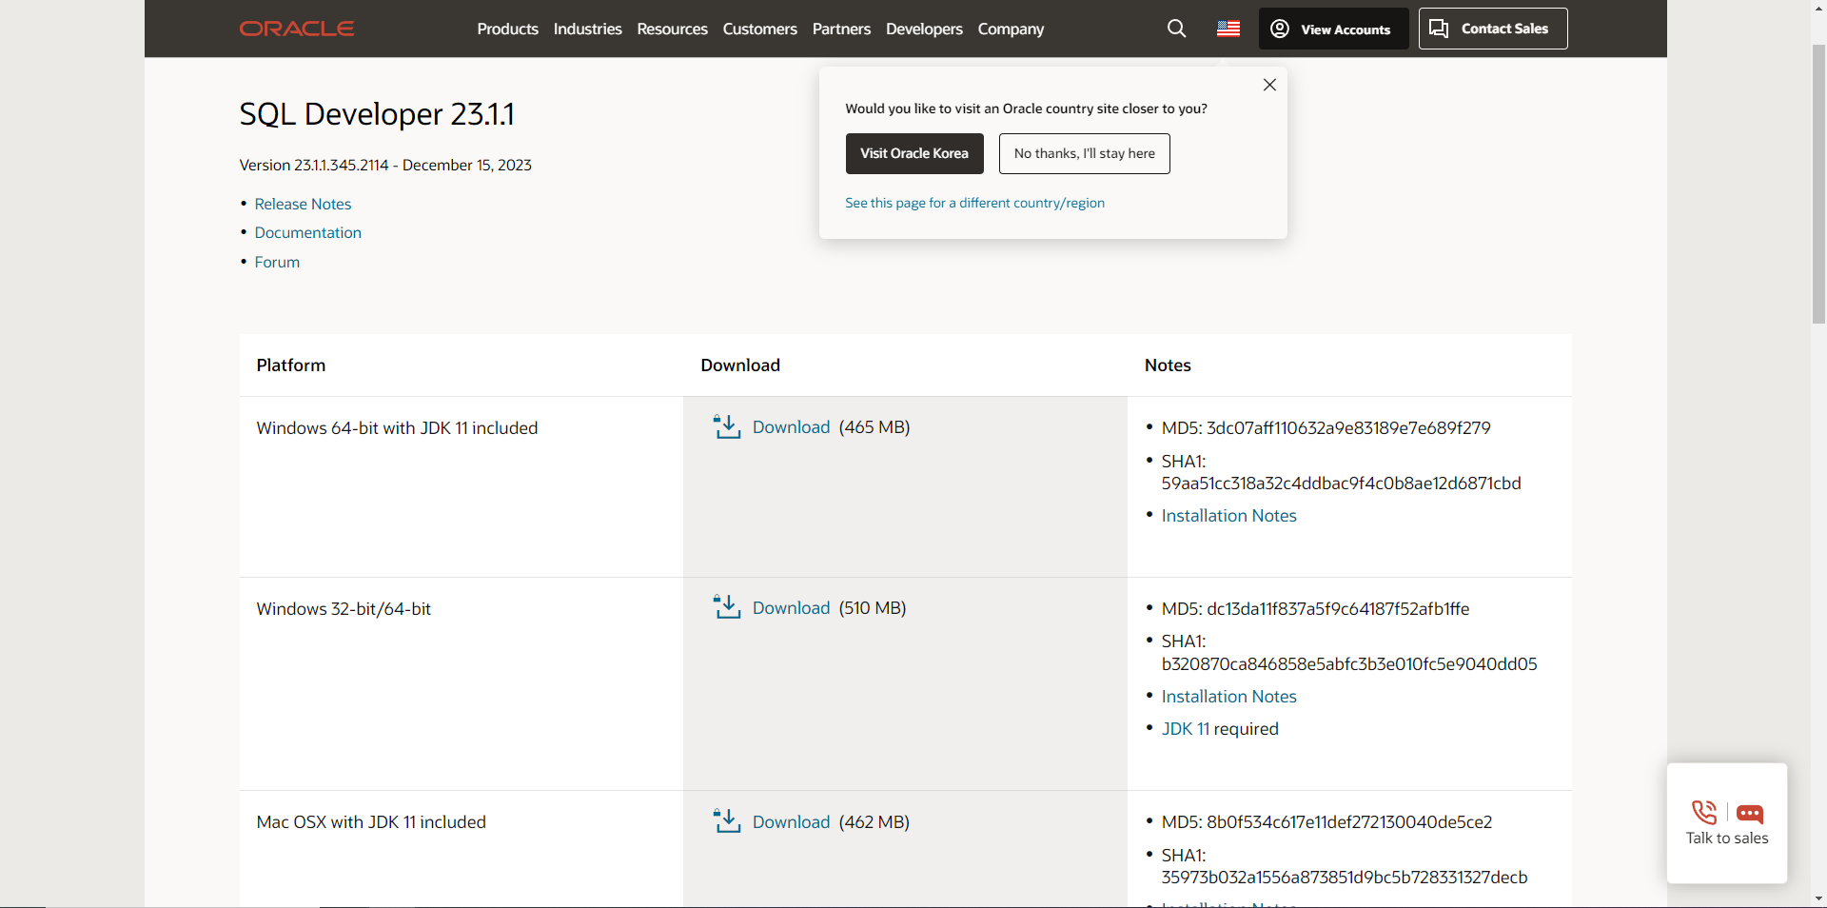
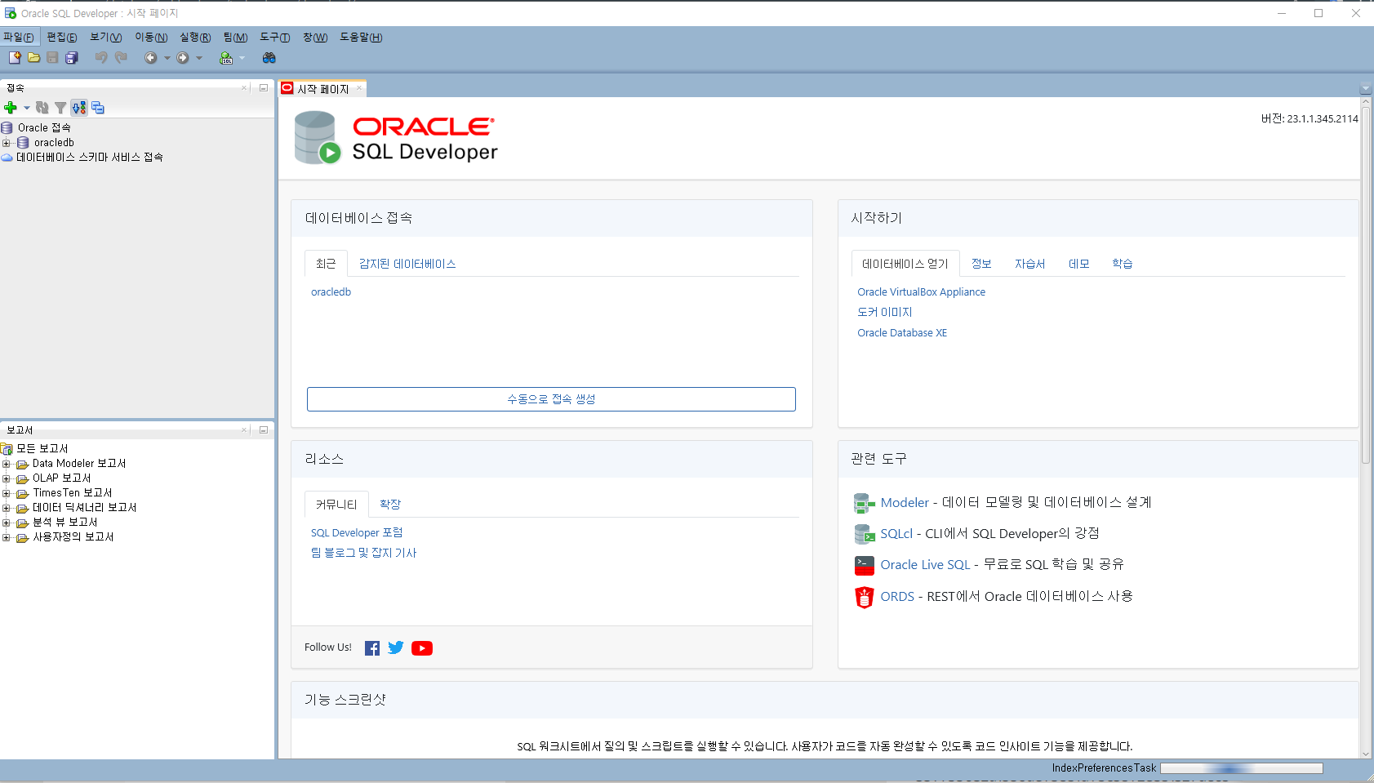
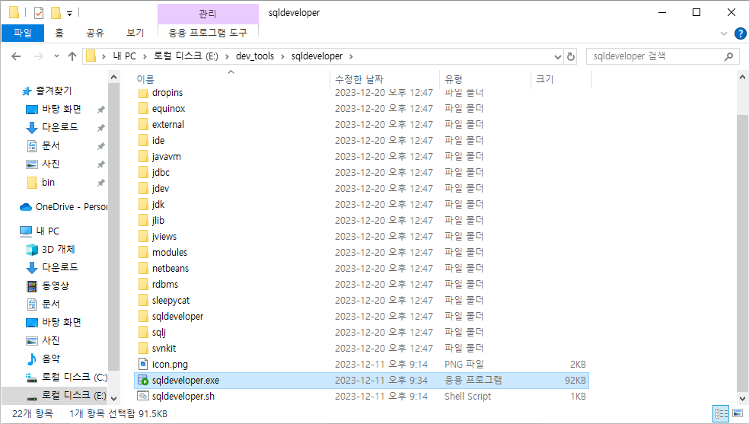
7. sql developer 설치 및 확인

